Slide 1
DIRECCION DE ECOLOGIA ADMINISTRACION 2015 – 2018.
INFORME TRIMESTRAL
ABRIL - MAYO - JUNIO 2018.
M. En C. LUIS ANTONIO JIMENEZ SALCEDO.

Slide 2
MENSAJE DEL DIRECTOR
En el inicio de la administración 2015-2018 a cargo del Ing. Nicolás Briseño López, los retos en el área de ecología han sido bastantes y de arduo trabajo; Sin embargo, nos hemos sumado a la iniciativa de estar cercanos a los usuarios del servicio publico y estar aportando con voluntad de servicio todo lo necesario para estar a la altura de las necesidades de los pobladores de este bello pueblo mágico, Mascota Jalisco. A un año de estar en la dirección a nombre de mi equipo de trabajo reiteramos el compromiso con la ciudadanía de seguir trabajando por el bien de la ciudad de una manera cercana humilde y con intensidad.
M.en C. Luis Antonio Jiménez Salcedo.

Slide 3
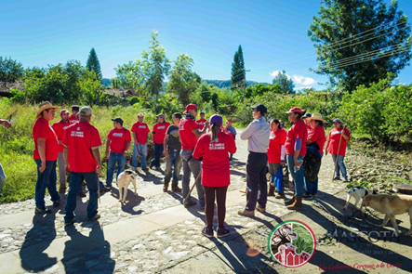
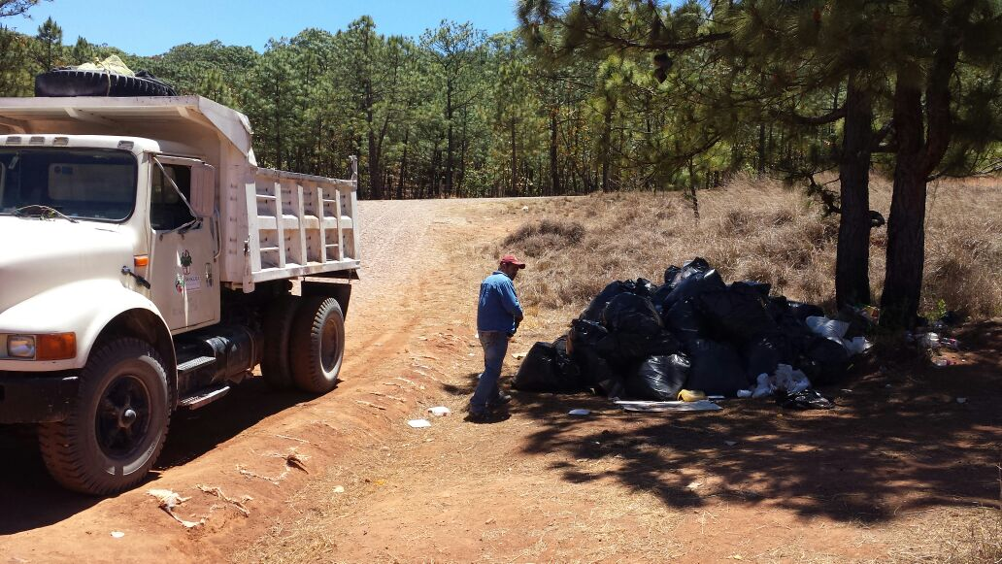
Mascota Jalisco es caracterizado por ser una ciudad limpia y de gente amable; ahora como pueblo mágico, requiere de una imagen impecable para pobladores y turistas. Bajo este argumento se actuó para promover la imagen de uno de los aspectos más representativa de la ciudad. De acuerdo a las consideraciones para pueblo mágico, las calles empedradas son de gran importancia en la cultura y tradición del municipio sin embargo requieren de la limpieza de (RSU) tierra en exceso y maleza sobre banquetas , el proyecto de limpieza de las calles dentro de la cabecera municipal viene a aportar una excelente ayuda tanto para el aspecto visual de nuestra ciudad resaltando el icono empedrado de la i ciudad y dejando apreciar mejor la arquitectura de los edificios como los aspectos de salud de las personas eliminando encharcamientos donde prolifera el mosquito y lodos sedimentados que crean bacterias.

Slide 4
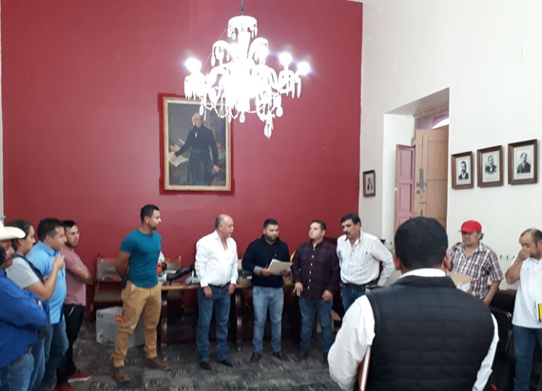
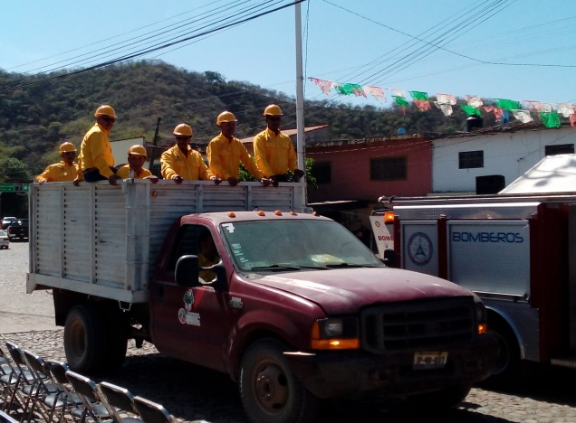
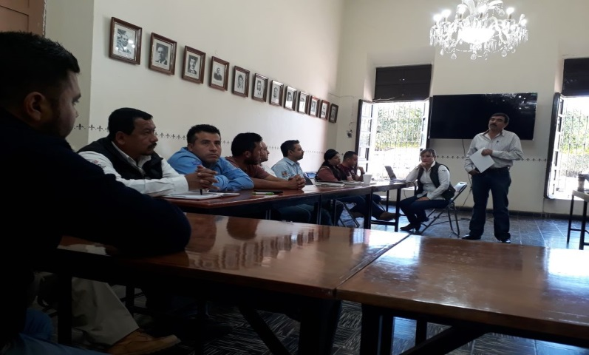
Continúan los cursos y capacitaciones para los integrantes de la brigada municipal de incendios la cual esta integrada por 11 elementos los cuales su labor es por 3 meses, en los cuales se encargan de estar al pendiente en guardias con las demás brigadas de otros municipios como lo son Atenguillo, Guachinango, Talpa de Allende, Mixtlán.
Cubriendo las zonas estratégicas tales como fueron :
Brigada Mascota , recorridos en cabecera municipal. El empedrado y crucero Talpa Mascota
Talpa de Allende , recorridos en cabecera municipal, Las coloradas
Mixtlán, recorridos en cabecera municipal
Atenguillo, recorridos en cabecera municipal , Santa Julia , campamento La campana
Guachinango, recorridos en cabecera municipal, crucero de la Estanzuela

Slide 5
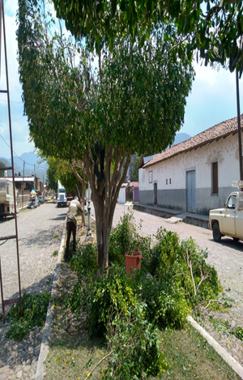
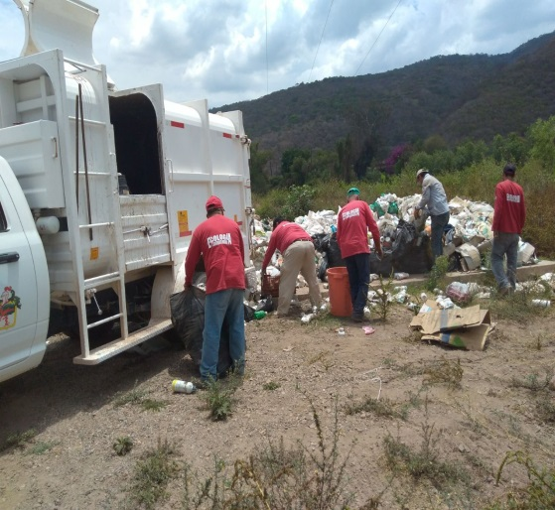
No. | COMUNIDAD Y/O PERSONA | OBRA, ACCIÓN Y/O APOYO REALIZADO | FECHA | DIRECCÓN
1 | comunidad de Tecuany | Limpieza y poda en los campos de juego, escuela y jardin de niños , Iglesia y parques | cada 15 a 22 dias | Escuela Primaria Sor Juana Ines de la Cruz. Jardin de Niños Victorio Gil Cruz
2 | comunidad de San Igancio | Limpieza y poda en los campos de juego, escuela y jardin de niños, Iglesia y parque | cada 15 a 22 dias | Escuela Primaria 5 de Mayo
3 | comunidad de El Galope | Limpieza y poda en los campos de juego, escuela y jardin de niños, Iglesia y parque | cada 15 a 22 dias | Escuela Primaria 13 de Septiembre
4 | comunidad de Yerbabuena | Limpieza y poda en los campos de juego, escuela y jardin de niños, Iglesia y parque | cada 15 a 22 dias | Escuela Primaria Francisco Sarco
5 | comunidad de Puerta de En medio | Limpieza y poda en los campos de juego, escuela y jardin de niños, Iglesia y parque | cada 15 a 22 dias | Centro de Maestros y Primaria Rosa Davalos
6 | comunidad de Cimarrron | Limpieza y poda en los campos de juego, escuela y jardin de niños, Iglesia y parque | cada 15 a 22 dias | Escuela Primaria Union paz y progreso
7 | comunidad de Santa Rosa | Limpieza y poda en los campos de juego, escuela y jardin de niños, Iglesia y parque | cada 15 a 22 dias | Escuela Primaria Liberacion campesina
8 | comunidad de Navidad | Limpieza y poda en los campos de juego, escuela y jardin de niños, Ilgesia y parque | cada 15 a 22 dias | Escuela Primaria Morelos
9 | comunidad de San Miguel | Limpieza y poda en los campos de juego, escuela y jardin de niños, Iglesia y parque | cada 15 a 22 dias | Escuela Primaria Bemito Juarez
10 | comunidad de Jacales y la escuela se encuentra ubicada en la localidad Empedrado | Limpieza y poda en los campos de juego, escuela y jardin de niños, Iglesia y parque | cada 15 a 22 dias | Escuela Primaria Club de Leones
11 | comunidad de El Malpaso | Limpieza y poda en los campos de juego, escuela y jardin de niños, Iglesia y parque | cada 15 a 22 dias | Escuela Primaria Justo Sierra
12 | comunidad Las Coloradas | Limpieza y poda en los campos de juego, escuela y jardin de niños, Iglesia y parque | cada 15 a 22 dias | Escuela Primaria Francisco I. Madero
13 | comunidad de San Rafel | Limpieza y poda en los campos de juego, escuela y jardin de niños, Iglesia y parque | cada 15 a 22 dias | Escuela Primaria Benito Juarez
14 | comunidad de Guayabitos | Limpieza y poda en los campos de juego, escuela y jardin de niños, Iglesia y parque | cada 15 a 22 dias | Escuela Primaria Emiliano Zapata
15 | comunidad de Agostadero | Limpieza y poda en los campos de juego, escuela y jardin de niños, Iglesia y parque | cada 15 a 22 dias | Escuela Primaria Francisco Gonzalez Bocanegra
16 | comunidad de Huerta de Mirandilla | Limpieza y poda en los campos de juego, escuela y jardin de niños, Iglesia y parque | cada 15 a 22 dias | Escuela Primaria Pedro Moreno
17 | comunidad de Juanacatlan | Limpieza y poda en los campos de juego, escuela y jardin de niños, Iglesia y parque | cada 15 a 22 dias | Escuela Primaria Niños Heroes
18 | comunidad de Mirandilla | Limpieza y poda en los campos de juego, escuela y jardin de niños, Iglesia y parque | cada 15 a 22 dias | Escuela Primaria Guillermo Prieto
19 | comunidad de Chanrey | Limpieza y poda en los campos de juego, escuela y jardin de niños, Iglesia y parque | cada 15 a 22 dias | Escuela Primaria Jose Ma. Morelos y Pavon
20 | comunidad de Empedrado | Limpieza y poda en los campos de juego, escuela y jardin de niños, Iglesia y parque | cada 15 a 22 dias | Escuela Primaria Club de Leones
21 | comunidad de Rincon de Mirandilla | Limpieza y poda en los campos de juego, escuela y jardin de niños, Iglesia y parque | cada 15 a 22 dias | Escuela Primaria Benito Juarez
22 | comunidad de La Plata | Limpieza y poda en los campos de juego, escuela y jardin de niños, Iglesia y parque | cada 15 a 22 dias | Escuela Primaria Jose Ma. Morelos
23 | cabecera Municipal |  |  | Escuela Union y Progreso, Esc. Secundaria Tec. N° 18, Escuela de Educacion Inicial, Centro Capa, INEJAD, SAPAM, IDEFT, ISSSTE, IDEFT, Ecuela CBTa N° 31, Colegio Morelos, Colegio Morelos, Jardin de Niños Ma. Esther Zuno,
Se realizan labores de limpieza, poda, recolección de residuos solidos en la cabecera y localidades aledañas, son labores diarias en coordinación del Director y personal de la dirección de ecología.

Slide 6
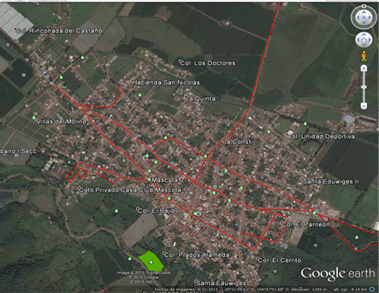
Relación de los parques y áreas verdes en las cuales diariamente se realiza la limpieza.
Jardín de los Venados
Boulevard calle Cuauhtémoc
Triangulo Alameda n°1
Andador Puerta de Enmedio
Jardín del Rastro
Jardín Insurgentes
Jardín entrada a Mascota salida Guadalajara
Jardín de los Naranjos
Jardín de la Fuente
Jardín de la Bandera
Plaza Principal
Jardín H. Romero Gil
Jardín Rosa Dávalos
Jardín Vidal salcedo
Jardín entrada Mascota- salida Vallarta
Parque Villas del Molino
Alameda n° 1
Alameda n° 2
Unidad deportiva.
Así mismo se realiza la recolección de los residuos solidos, en la cabecera municipal.
la disposición y compromiso del personal de trabajo, la mas importante.
Se vuelven voceros y primeros guardianes de la cultura de separación y buen manejo de los RSU.
Se presentan a sus labores diarias aun cunado las condiciones para realizar el trabajo no sean las mas optimas para realizarlas.
Todo esto con la colaboración y participación oportuna del Director.

